Slide 1
Bases de Datos

Slide 2
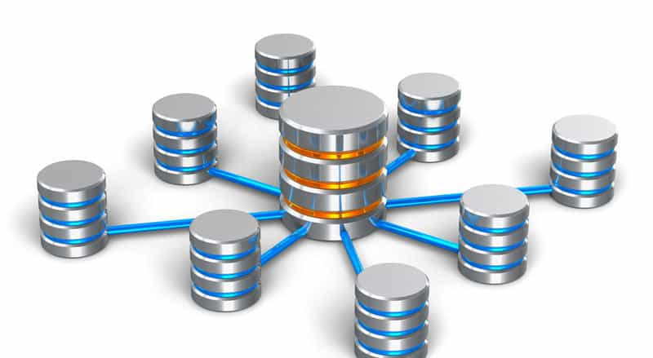
¿Qué es una base de datos?
Una base de datos es una colección de información organizada de forma que un programa de ordenador pueda seleccionar rápidamente los fragmentos de datos que necesite.
Una base de datos es un sistema de archivos electrónico.
Las bases de datos tradicionales se organizan por tablas, campos y registros

Slide 3
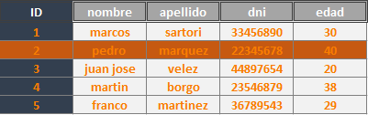
Elementos de una base de datos : Tablas
Es el elemento principal de la base de datos, ya que allí se almacena la información que se quiere gestionar.
Está compuesta por filas y columnas, donde las columnas serian los campos y las filas los registros.
Cada base de datos puede contener tantas tablas como se requiera.
En POO las tablas representarían las clases.
Registros
Campos

Slide 4

Elementos de una base de datos : Campos
El campo es la unidad básica de una base de datos.
Los nombre s de los campos no pueden comenzar con un espacio en blanco ni contener caracteres especiales.
Siempre nombrar los campos en relación a la información que guardará el mismo.
Cada campo debe tener un tipo de datos asignado
En POO los campos representarían los atributos de una clase

Slide 5
Elementos de una base de datos : Registros
Cada fila de una tabla representa un conjunto de datos relacionados
Todas las filas de la misma tabla tienen la misma estructura.}
En POO el registro representaría el conjunto de datos perteneciente a un objeto en la vida real

Slide 6
Gestores de Bases de datos
Son los IDEs para las bases de datos.
A las bases de datos se las conoce como “motores de bases de datos”
El gestor de base de datos brinda un conjunto de herramientas y aplicaciones para que el operador pueda administrar un motor de bases de datos.
Los motores de bases de datos es el que se encarga de organizar controlar y administrar la base de datos
Motores mas conocidos
MYSQL
Oracle
SQL Server

Slide 7
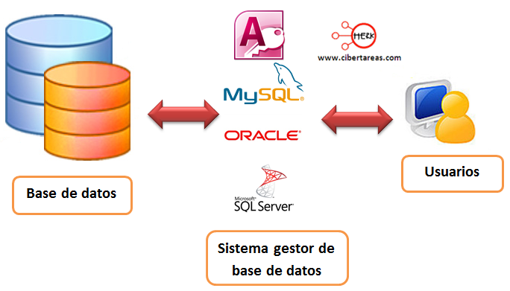
Gestores de bases de datos

Slide 8

SQL(structured query language)
Es un lenguaje estructurado para realizar consultas a bases de datos
Es un lenguaje estandarizado para todos los motores de bases de datos
Permite gestionar, consultar y administrar completamente una base de datos.

Slide 9
ACTIVIDAD
¿Qué es una base de datos? ¿Y Cuáles son sus componentes o partes?
¿Qué es una base de datos relacional? ¿Qué características tiene?
Para que sirven las sentencias Alter, drop, delete, insert y update da un ejemplo para cada una
¿Cuáles son los tipos de claves utilizados en una base de datos? (primarias, foráneas, únicas, etc)
¿Qué es el diagrama o modelo Entidad-Relación? ¿Qué tipos de relaciones existen explicar y diagramar cada una?(1 a 1 – 1 a muchos – muchos a muchos)
¿Qué es el lenguaje SQL y para qué sirve? cuales es la estructura de una consulta SQL básica y cuales son las sentencias mas utilizadas (select, from, where, order by)

